Slide 1
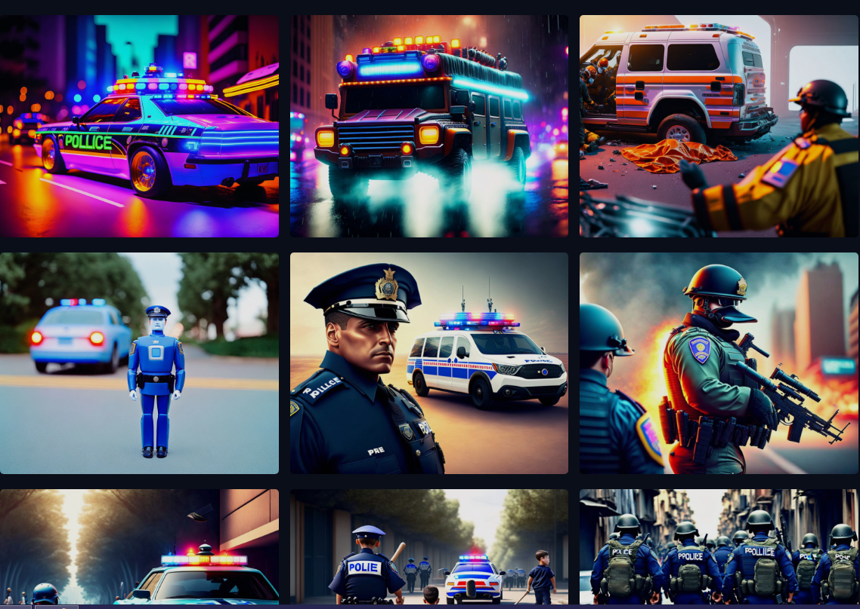
GUARDA Civil metropolitana

Slide 2
GCM
História
Radiocomunicação e a GCM-SP
conclusões finais

Slide 3

O poder da comunicação

Slide 4
Breve história de GCM-sp
A Guarda Civil Metropolitana foi criada em 1986, na gestão do prefeito Jânio da Silva Quadros, através da Lei Municipal Nº 10.115, de 15 de setembro daquele mesmo ano.
A primeira turma, composta por cento e cinqüenta agentes, se reunia no prédio onde hoje funciona o Departamento de Recursos Humanos da Secretaria Municipal de Assistência e Desenvolvimento Social (SMADS), na Rua Pedro de Toledo, uma vez que o comando da corporação não tinha sede própria.
Nesse local, os guardas recebiam as ordens do dia e seguiam para seus postos de trabalho, a pé ou de ônibus. Eles trabalhavam em grupos de apenas cinco homens, pois o número de armas não era suficiente para atender o efetivo. Continua......

Slide 5
Vale lembrar que as armas eram emprestadas do Exército Brasileiro.
O primeiro curso de aperfeiçoamento operacional dos agentes da Guarda Civil Metropolitana durou trinta dias. Eles recebiam orientações teóricas e práticas, ligadas às suas atividades do dia-a-dia, como, por exemplo, educação física e comunicação em rádio.
Quanto à graduação, os cargos evoluíam da seguinte forma: GCM (Guarda Civil Metropolitano); CE (Classe Especial), CD (Classe Distinta); Segundo Inspetor e Primeiro Inspetor. Os demais cargos eram de confiança: Inspetor Chefe Regional, Inspetor Chefe de Agrupamento e Inspetor Chefe Superintendente.
O lema da Guarda Civil Metropolitana é AMIGA, PROTETORA E ALIADA e se caracteriza pela filosofia de proteção Comunitária, Moderna e Preventiva.

Slide 6
Radiocomunicação na Guarda Civil Metropolitana de São Paulo
Radiocomunicação na Guarda Civil Metropolitana de São Paulo
Uma Ferramenta Vital para a Segurança Urbana
Introdução:
A Guarda Civil Metropolitana de São Paulo (GCM-SP) desempenha um papel crucial na manutenção da ordem e da segurança na maior cidade do Brasil. Uma das ferramentas mais essenciais à disposição da GCM-SP é a radiocomunicação. Este artigo explora a importância histórica, os avanços tecnológicos e o impacto da radiocomunicação na eficácia operacional e na segurança urbana oferecida pela GCM-SP.

Slide 7
Radiocomunicação na GCM-SP: Uma Breve História:
Desde os primeiros dias da Guarda Civil Metropolitana de São Paulo, a radiocomunicação tem desempenhado um papel fundamental na coordenação das atividades operacionais. No início, as comunicações por rádio eram rudimentares, mas rapidamente se tornaram uma ferramenta indispensável para coordenar as operações de patrulhamento, resposta a emergências e comunicação interna.
Evolução Tecnológica:
Com o avanço da tecnologia, os sistemas de radiocomunicação utilizados pela GCM-SP evoluíram significativamente. Dos primeiros rádios portáteis aos sistemas digitais modernos, a GCM-SP acompanhou de perto as inovações tecnológicas para garantir uma comunicação eficaz e segura entre os guardas metropolitanos.

Slide 8
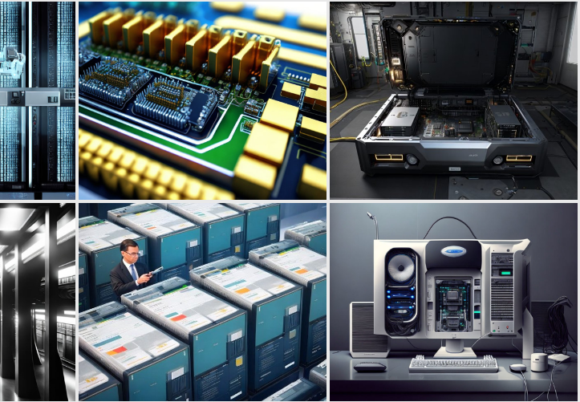
Benefícios da Radiocomunicação na GCM-SP:
A radiocomunicação oferece uma série de benefícios à GCM-SP, incluindo:
Coordenação eficiente: Permite que os guardas coordenem suas atividades e respondam rapidamente a incidentes.
Segurança do pessoal: Facilita a comunicação entre os guardas em situações de emergência, garantindo sua segurança.
Informações em tempo real: Fornece acesso a informações atualizadas sobre atividades criminosas, tráfego e eventos na cidade.
Integração operacional: Permite a colaboração entre diferentes unidades da GCM-SP e outras agências de segurança.

Slide 9
Desafios e Soluções:
Apesar dos benefícios, a radiocomunicação na GCM-SP enfrenta desafios, como interferência de sinal, cobertura limitada em áreas urbanas densas e segurança da comunicação. Para enfrentar esses desafios, a GCM-SP investe em tecnologias avançadas, como sistemas digitais de trunking e criptografia de ponta-a-ponta, para garantir uma comunicação confiável e segura em todas as situações.
O Futuro da Radiocomunicação na GCM-SP:
À medida que a tecnologia continua a evoluir, a radiocomunicação na GCM-SP seguirá acompanhando essas mudanças. Espera-se que novas tecnologias, como comunicações por banda larga e redes móveis de próxima geração, ofereçam ainda mais capacidades e recursos à GCM-SP, fortalecendo sua capacidade de manter a segurança e a ordem pública na cidade de São Paulo.

Slide 10
Conclusão:
A radiocomunicação é uma pedra angular da eficácia operacional da Guarda Civil Metropolitana de São Paulo. Ao longo da história da GCM-SP, a radiocomunicação evoluiu de sistemas simples para tecnologias avançadas, desempenhando um papel vital na segurança urbana da cidade. Com investimentos contínuos em tecnologia e treinamento, a GCM-SP está preparada para enfrentar os desafios do futuro e continuar protegendo os cidadãos de São Paulo.

Slide 11
Obrigado
["OrlandoSDr](https://github.com/OrlandoSD)

